Slide 1
RAG 기반 학과 챗봇 시스템 구현
임은석

Slide 2
연구주제
01

Slide 3
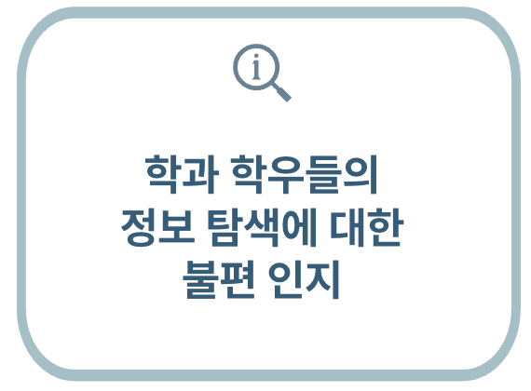
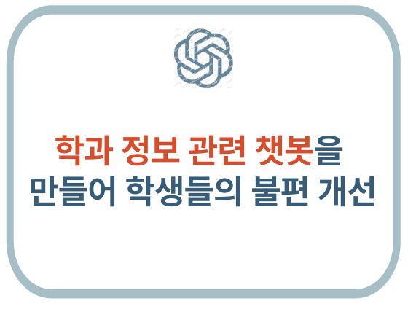

01 연구주제

Slide 4
연구목적
02

Slide 5
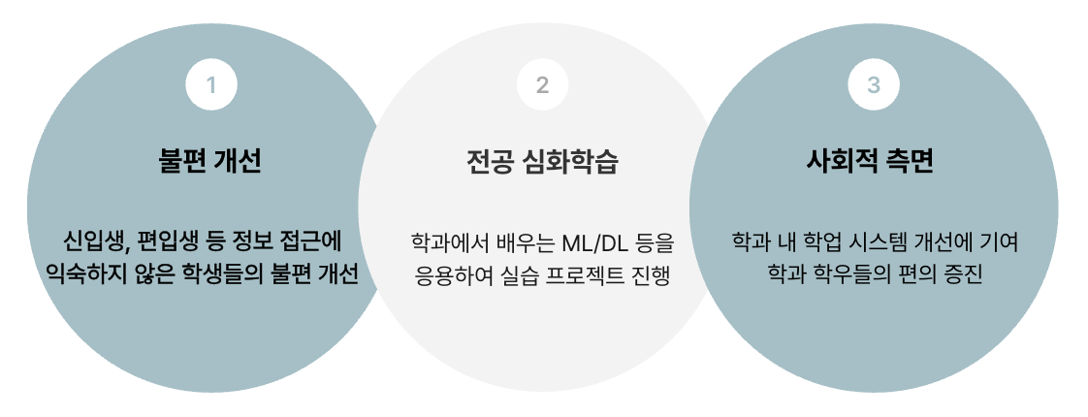
02 연구목적

Slide 6
연구과정
03

Slide 7
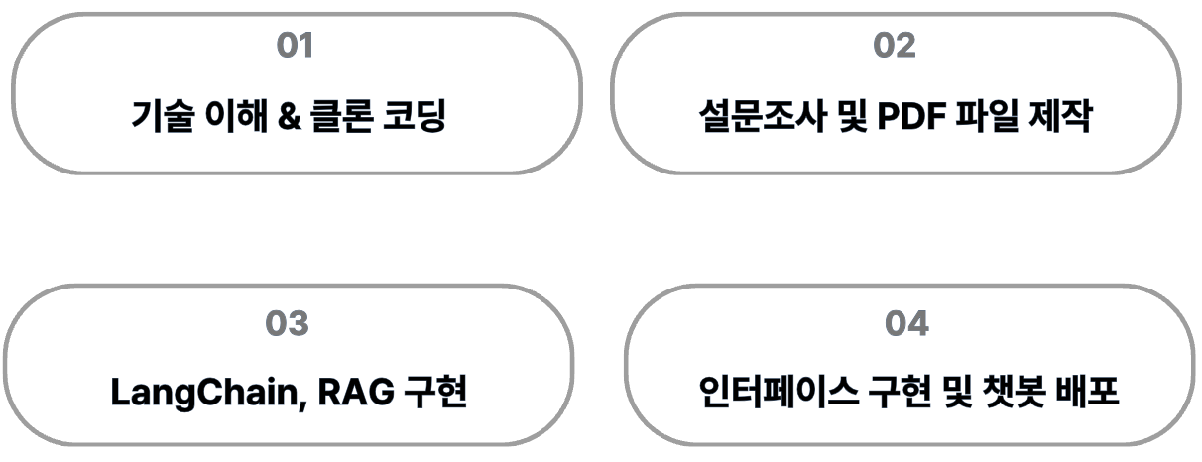
03 연구과정

Slide 8
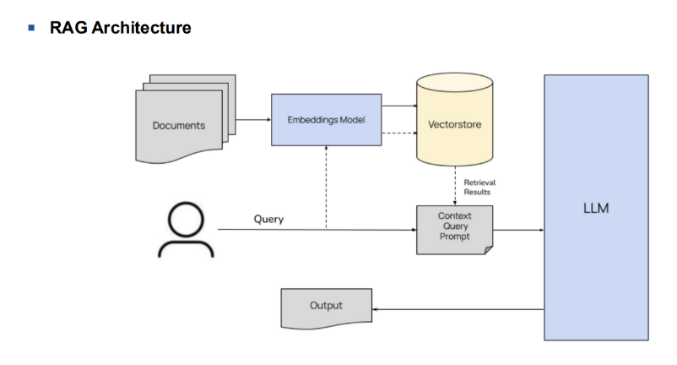

3-1 기술이해

Slide 9
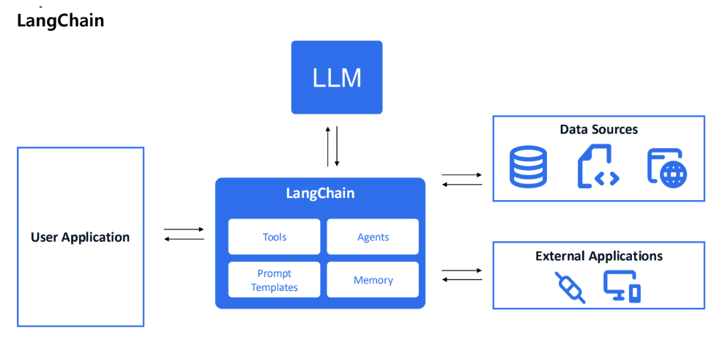
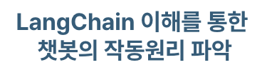
3-1 기술이해

Slide 10
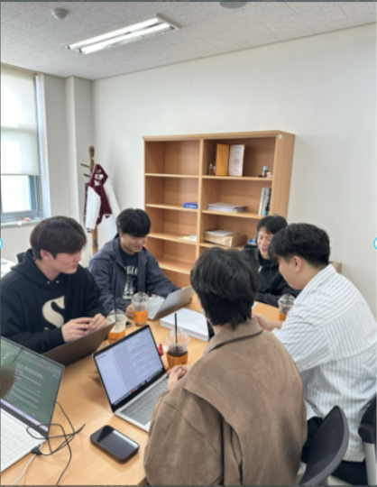
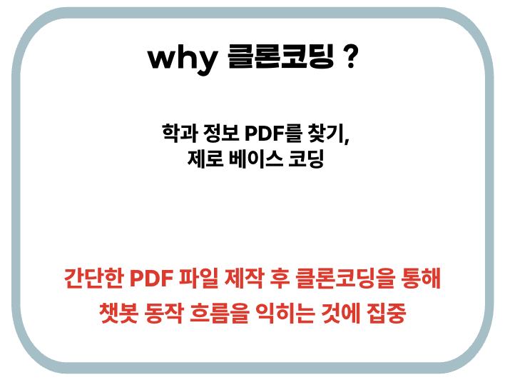

3-1 클론코딩

Slide 11
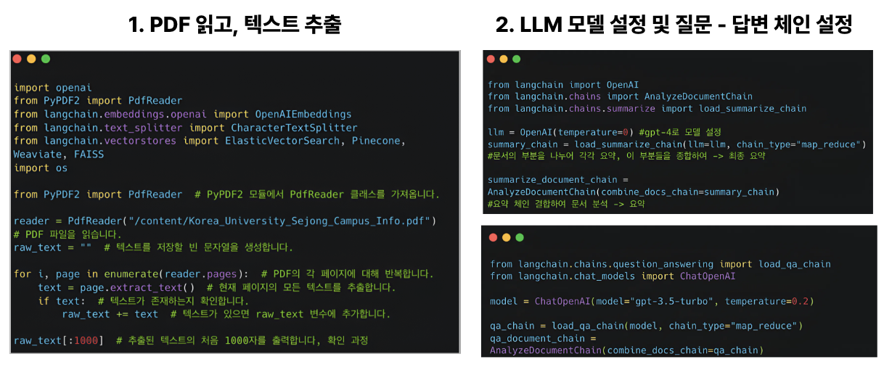
3-1 클론코딩
- RAG & LangChain 실습

Slide 12
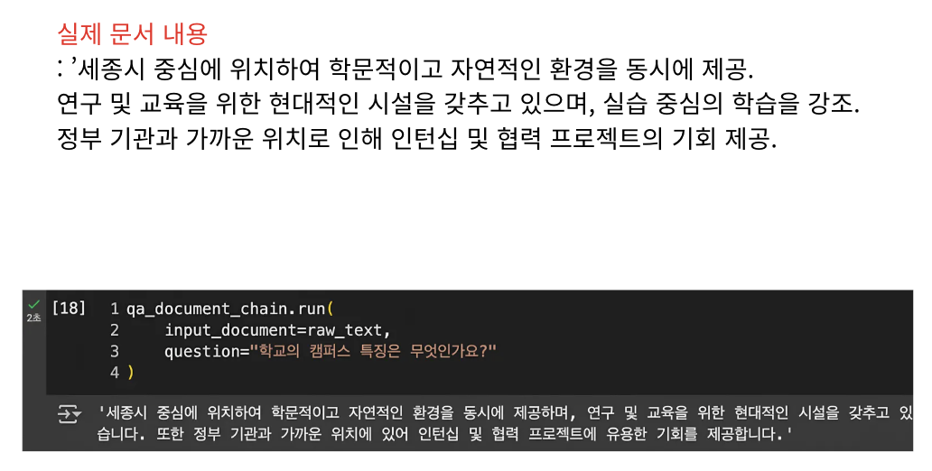
3-1 클론코딩
- RAG & LangChain 실습

Slide 13
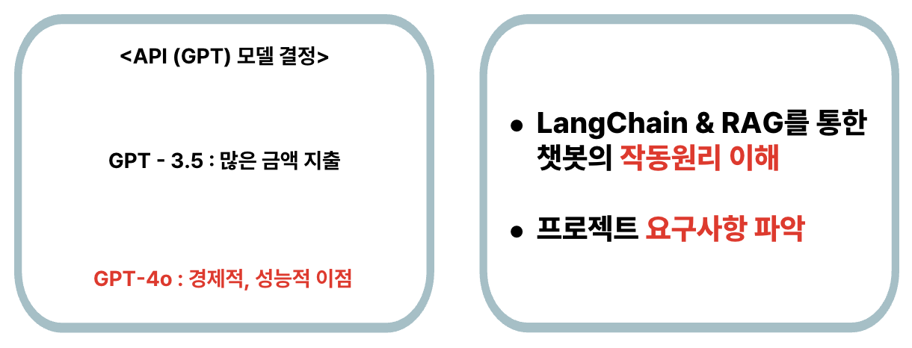
3-1 클론코딩
- RAG & LangChain 실습 의의

Slide 14
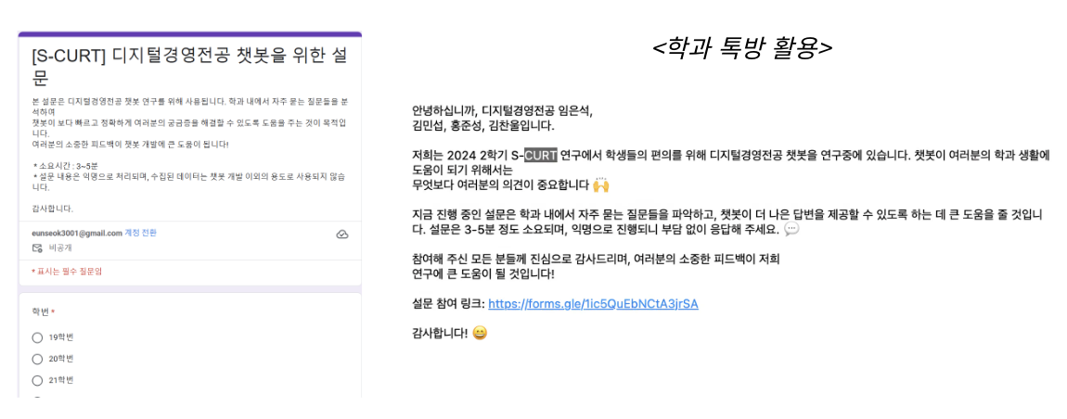

3-2 설문조사

Slide 15
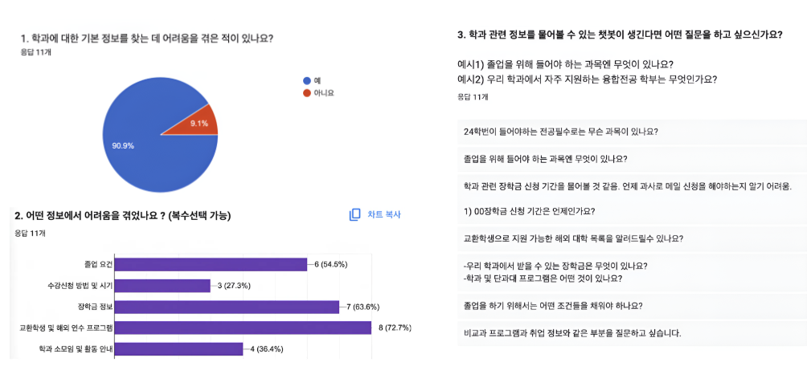

3-2 설문조사

Slide 16
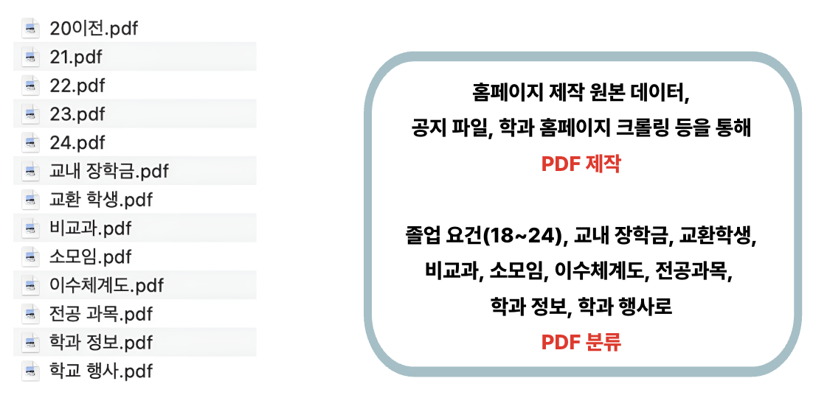
3-2 PDF 파일 제작

Slide 17
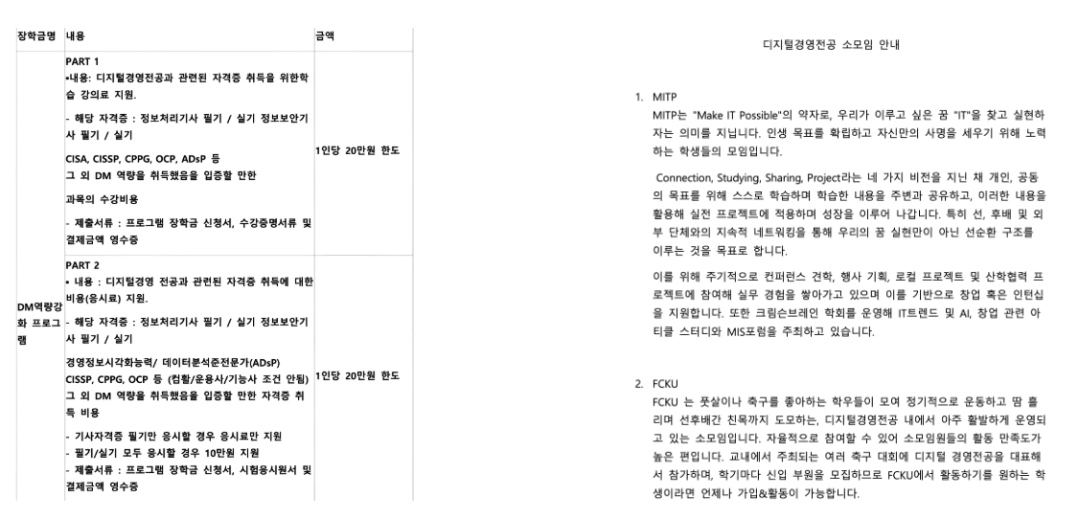
3-2 PDF 파일 예시

Slide 18
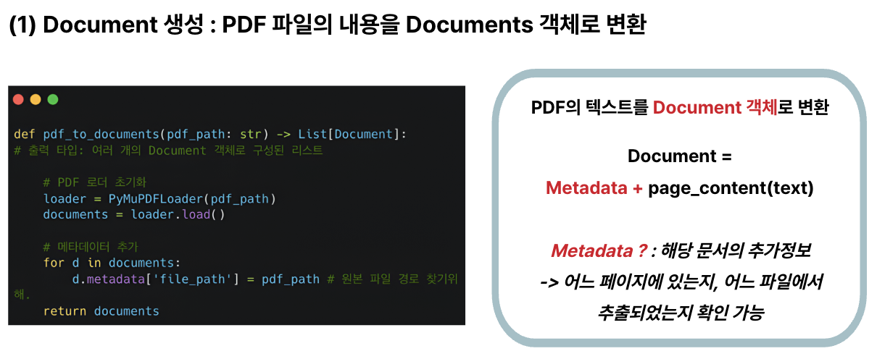
3-3 LangChain
- Create Document Object

Slide 19
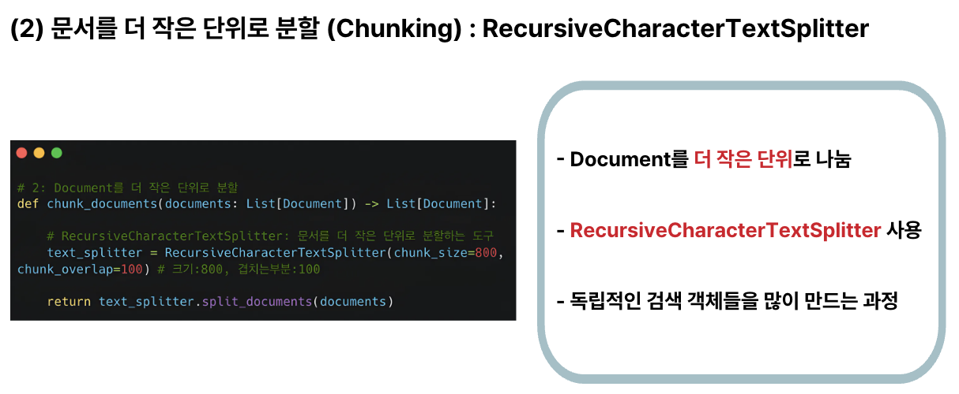
3-3 LangChain
- Split Document

Slide 20
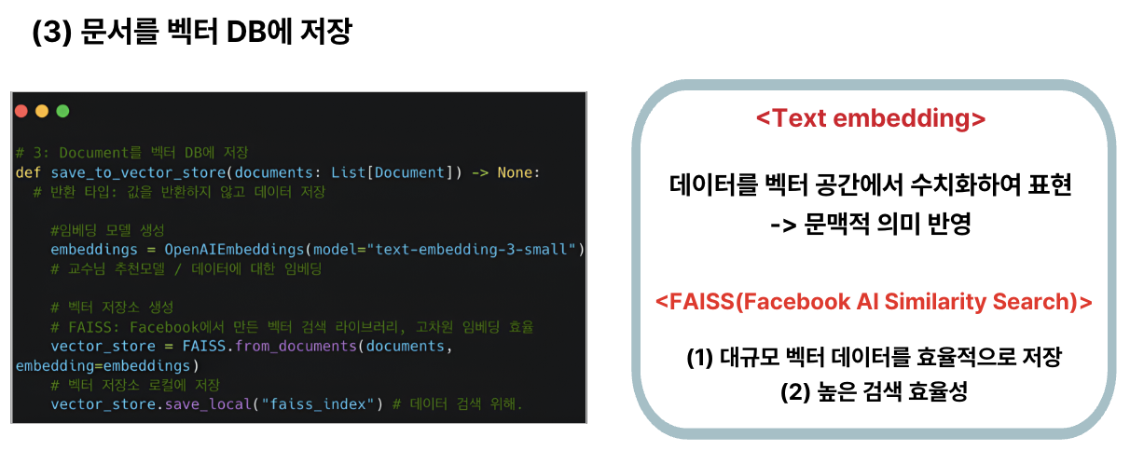
3-3 LangChain
- Vector Store

Slide 21

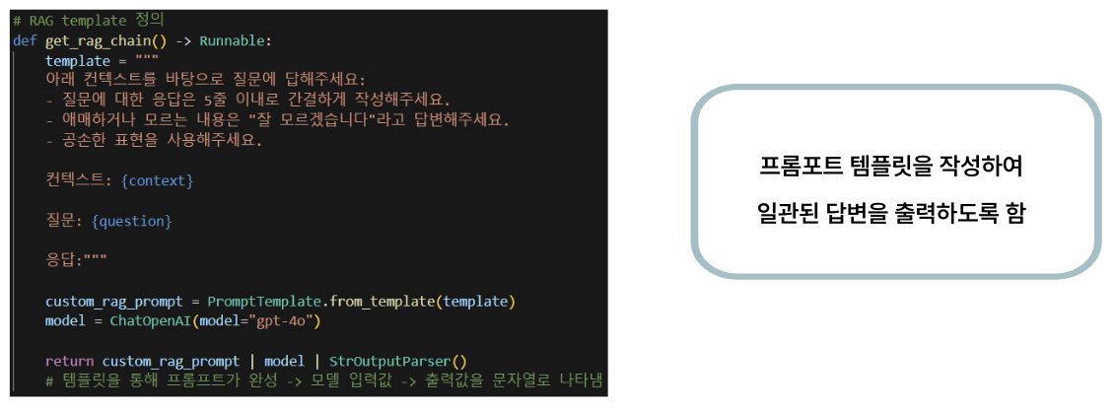
3-3 LangChain
- Prompt template

Slide 22
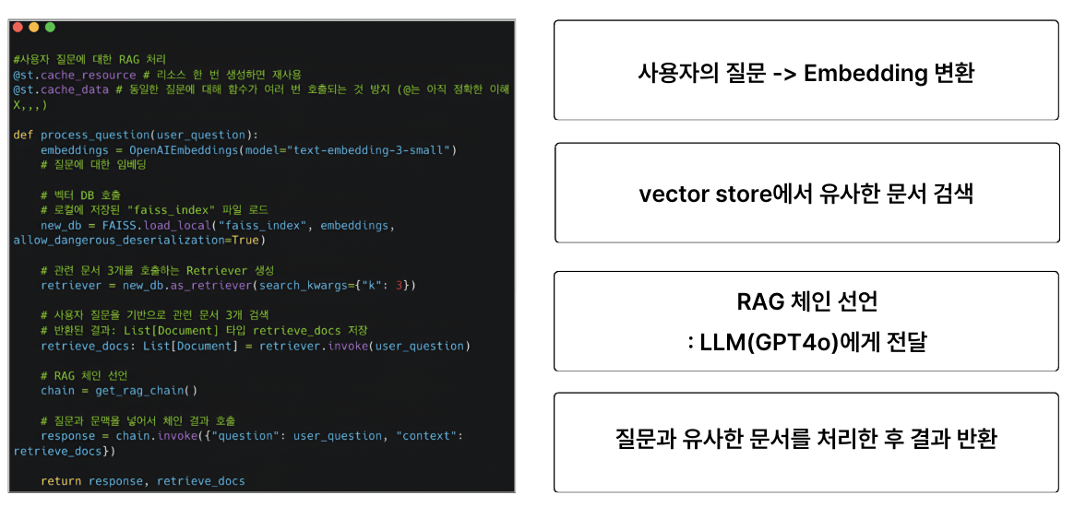
3-3 LangChain
- User Query & Execution

Slide 23
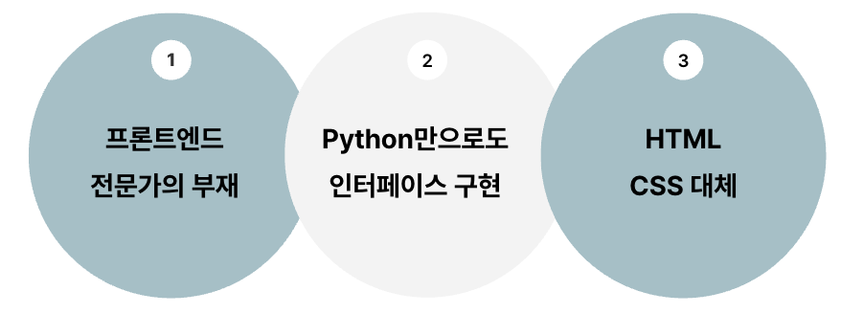

3-4 인터페이스 선택

Slide 24
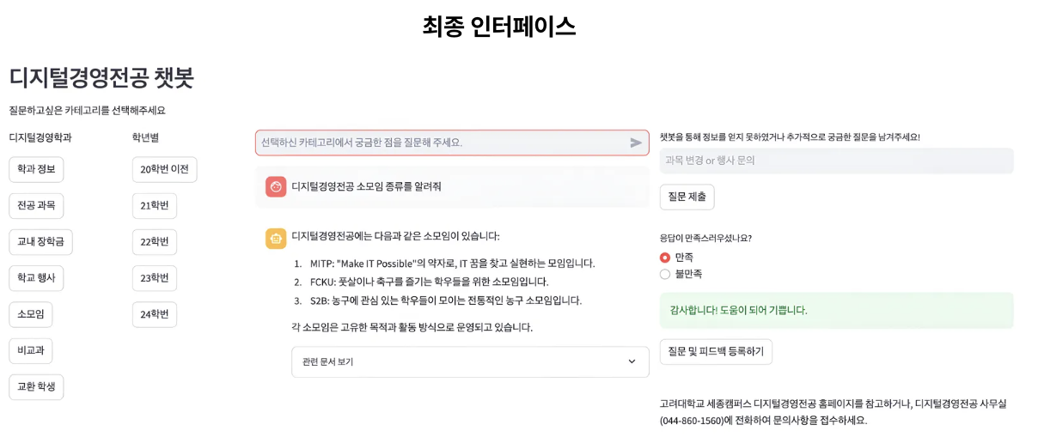
3-4 인터페이스 구현

Slide 25
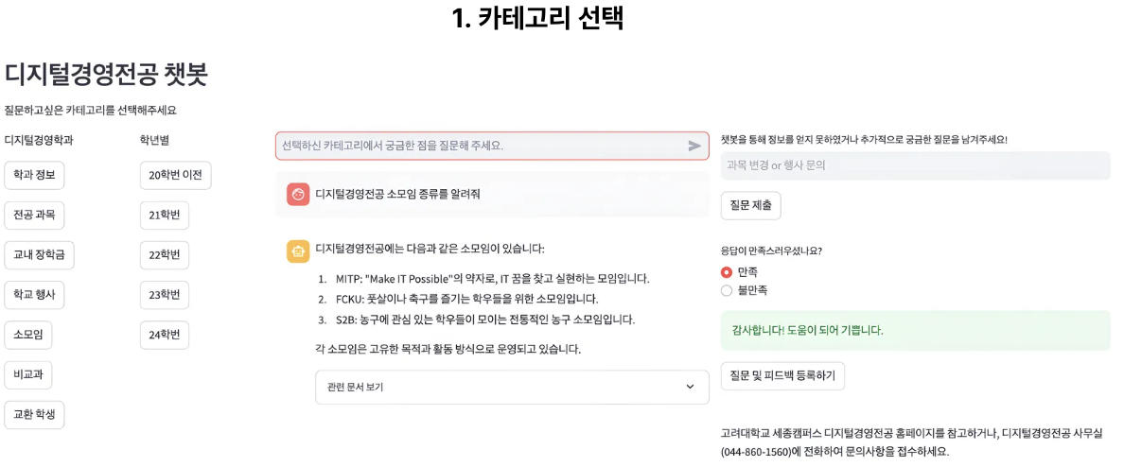

3-4 인터페이스 구현

Slide 26
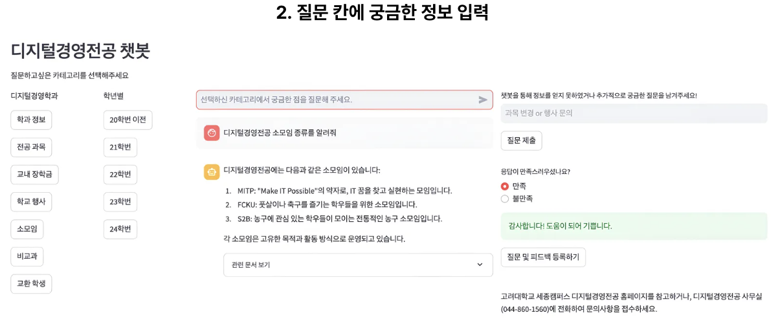
3-4 인터페이스 구현

Slide 27
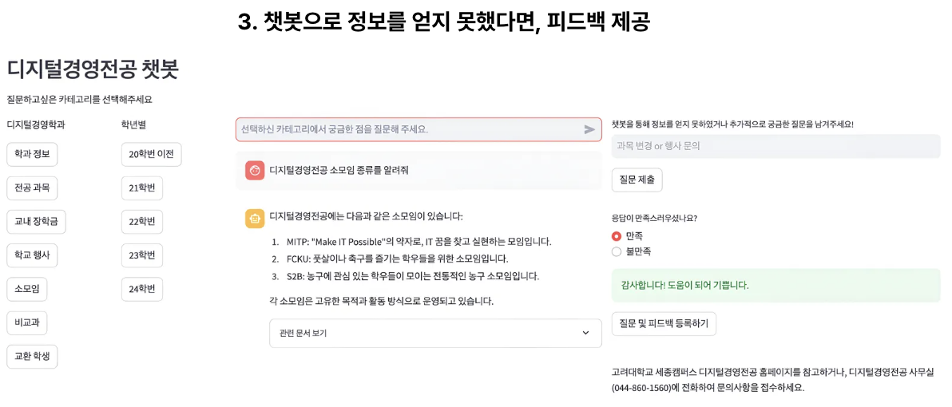
3-4 인터페이스 구현

Slide 28
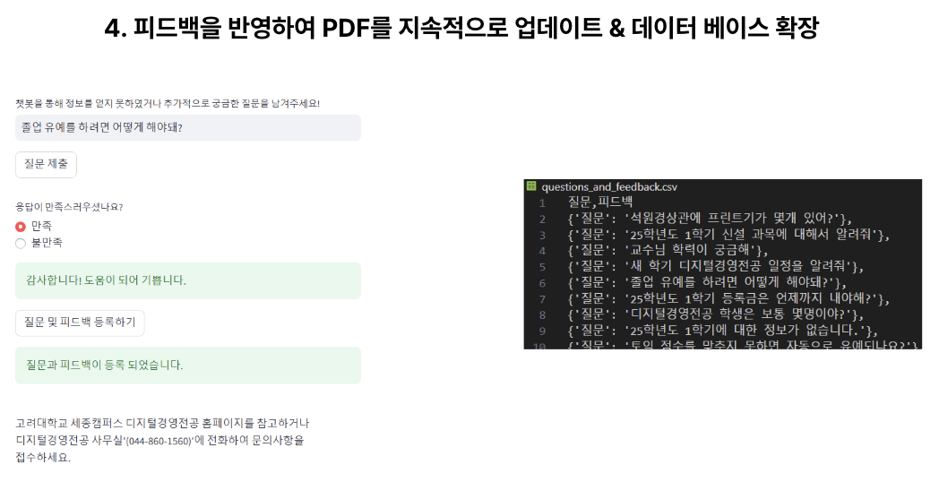
3-4 인터페이스 구현

Slide 29
연구결과
04

Slide 30
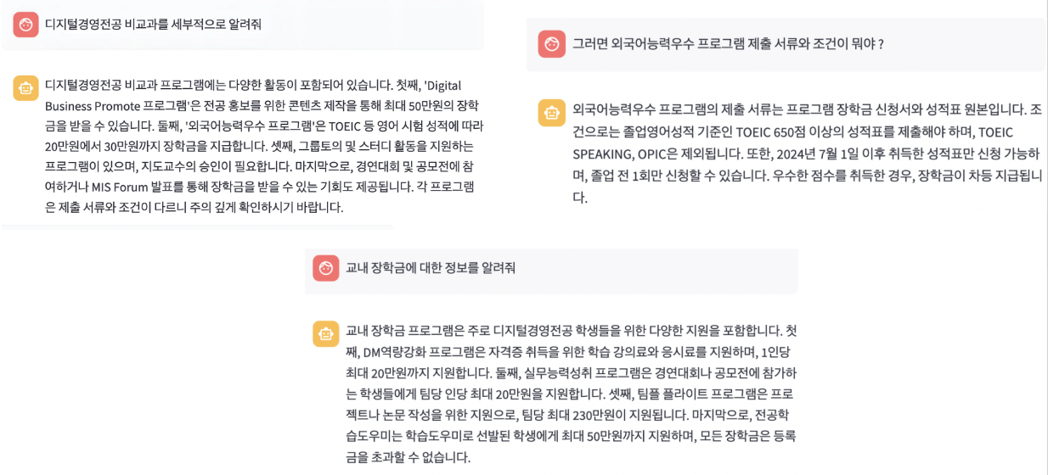
04 연구결과
- 질문 예시

Slide 31
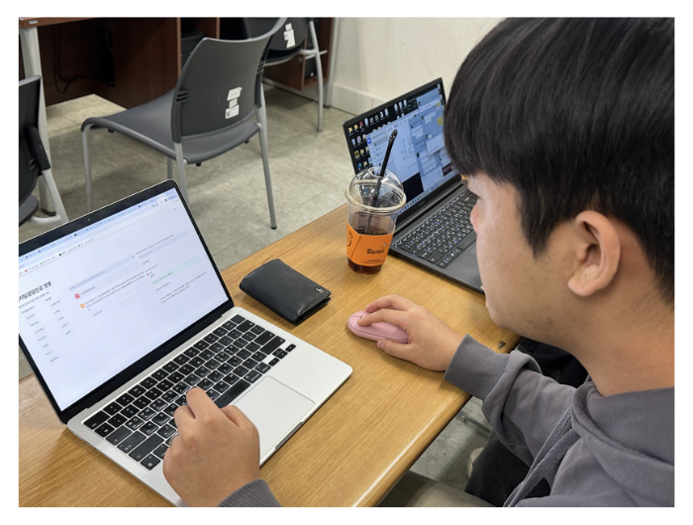
04 연구결과
- 실제 사용 사례

Slide 32



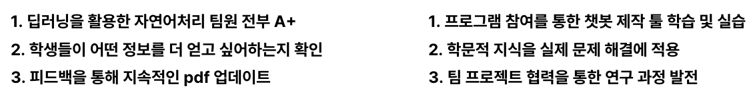
04 연구결과
- 기타 성과

